Slide 1
Napjaink háttértárolói
Készítette: Vigh-Dóczi Dalma Henrietta ,,Lorántffy Zsuzsanna” Református Gimnázium ,
Nagyvárad Felkészítő tanár: Fenesi Győző

Slide 2
→ A háttértárolók olyan, a számitógéphez csatlakoztatható, ki-és bemeneti eszközök, amelyek nagy mennyiségű adat hosszútávú tárolására szolgálnak. → Mivel tudjuk, hogy a központi memóriából (RAM) a számitógép kikapcsolásakor törlődnek az adatok, a számítógép működéséhez elengedhetetlen a programok, valamint az előállított adatok tárolása annak leállítása után is. A háttértárolóknak különböző szerepük lehet: - használaton kívüli programok, és adatok tárolása - adatmentés, adatarchíválás - számítógépes rendszerek biztonsági másolatának tárolása - az adatok hordozhatóságának biztosítása - memória bővítés (pl. virtuális memória a merevlemezen)

Slide 3
Napjainkban használatos háttértárak
Mágneses tárak
Optikai tárak
Elektronikus tárak
Online háttértárak
Mágnes-szalag
HDD
CD
BD
Pendrive
SSD
Google Docs
Dropbox
Memória kártya
DVD
Rackspace
ASUS WebStorage

Slide 4
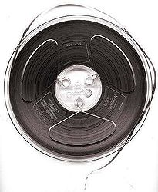
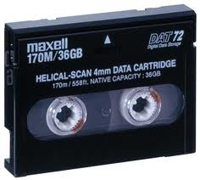
Mágneses tárak
Mágnesszalag
A mágneses háttértárolók legelső formája a mág-nesszalag volt. Az adathordozó alapja műanyag szalag, amely mágneses réteggel van bevonva.
Az adatokat erre az eszközre sorosan, egymás után lehet feljegyezni, ezért nem nagyon alkalmas gyakori adat-olvasásra, illetve írásra.
(2)
Napjainkban kifejezetten nagymennyiségű (több GB) adat napi biztonsági mentésére használják informatikai cégek, bankok, közigazgatási egységek.
Tárolókapacitása manapság már eléri a több száz GB-ot is. Ennek köszönhető, hogy napjainkban is használatban maradt, mivel archív tárolóként kiválóan alkalmas, és nagy adatmennyiséget gyorsan lehet átvinni két távoli számitógép között.
(3)

Slide 5
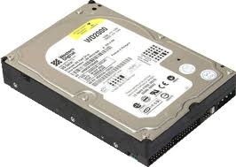
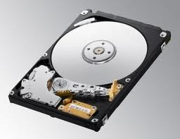
Mágneses tárak
HDD (Hard Disk Drive, merevlemez)
A merevlemez a számitógép nélkülözhetetlen összetevője, mivel ezen tároljuk a napi munkához szükséges programokat , adatokat, és ezek mindig rendelkezésünkre állnak. Szerepe van a belső memória kibővítésében is, mivel az operációs rendszer a merevlemezen létrehoz egy úgynevezett virtuális memóriát, amelyben az éppen futtatás alatt álló feladatokhoz tartozó programokat és azok adatait tárolja.
(4)
A merevlemez több egymás fölé helyezett mágneses réteggel bevont fémlemezen tárolja az adatokat, a forgó lemezek felett mozgó író/olvasó fejek segítségével. Külső zárt fémborítása védi a lemezeket a külső mechanikai hatásoktól, és a szennyeződésektől.
Nagy mennyiségű adat tárolása(10-20GB-tól több TB-ig terjedhet a tároló kapacitása), és azok gyors elérhetősége jellemzi.
(5)

Slide 6
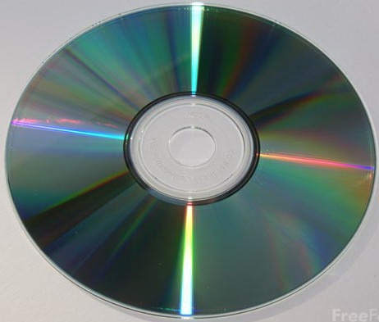
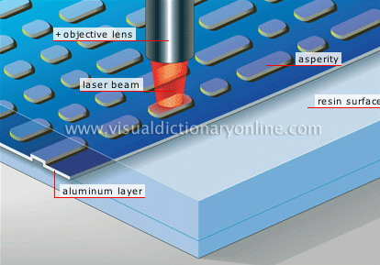
Optikai tárak
CD (Compact disc)
A CD egy teljesen sík felületü műanyag lemez, melynek felületét fényvisszaverő réteggel vonnak be, amit egy átlátszó védőréteg fed. A CD olvasása és írása 780 nanométer hullámhosszú vörösszínű lézersugárral történik. Az optikai tároló felületén az adatok rögzítésekor a lézersugár kis méretű mélyedéseket hoz létre, amelyeken a leolvasáskor a lézersugár szétszóródik, míg az adathordozóréteg eredeti felületéről visszaverődik. A CD olvasásakor a visszavert fényt érzékeli az olvasófej, és visszaalakítja azt adatokká.
Tároló kapacitása 650-700 MB.
(6)
Három típusa van:
CD-ROM : csak olvasható(pl.audio CD), az adatokat a gyártás során kis méretű mélyedések formájában préselik a lemezre.
CD-R : egyszer írható, írás után csak olvasható lemez. Három rétegből áll: fenyvisszaverő réteg, amit egy fényelnyelő réteg takar, és végül a védőréteg. Az írás során erős (a kiolvasásénál nagyobb energiájú) lézerfényt bocsát ki a CD-író, amely kiégeti a fényelnyelő réteget, és így az alatta található fényvisszaverő felület láthatóvá válik.
(7)

Slide 7
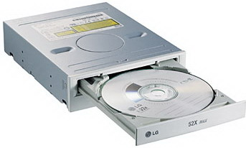
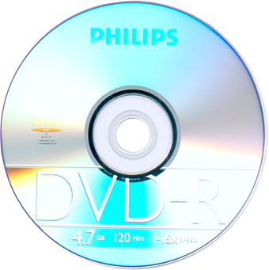
Optikai tárak
CD-RW: tartalma akár több ezerszer is újra írható. Az adathordozó réteg anyaga két állapotú lehet. Kristályos állapotban tükröző felületet képez, amorf állapotban pedig elnyeli a fényt. Az információ tárolása a kristály állapotú anyag olvadáspont feletti hőmérsékletre hevítésével történik. Ha az anyag megszilárdul, amorf állapotú marad, és a fényvisszaverő képessége jelentősen csökken. Ha csak az olvadáspont alatti hőmérsékletre melegíti fel a lézerfény és kihűl, visszaáll kristályos állapotba, így törlődik a felírt információ.
(8)
DVD(Digital Versatile Disc-digitális sokoldalú lemez)
Külsőre nagyon hasonlít a CD-lemezhez, azonban mivel az adatokat 650 nanométer hullámhosszú vörös lézerfénnyel rögzíti nagyobb az adatsűrűség a lemezen, s ennek köszönhetően tárolási kapacitása kb. 7-szerese a CD-ének, 4,7 GB. Attól függően, hogy a DVD egy-vagy kétoldalú, vagy több adattároló réteggel rendelkezik , ez a kapacitás eléri a 17GB-ot is.
A DVD írása és olvasása megegyezik a CD-ével, így a DVD meghajtó alkalmas a CD-k kezelésére is.
(9)

Slide 8
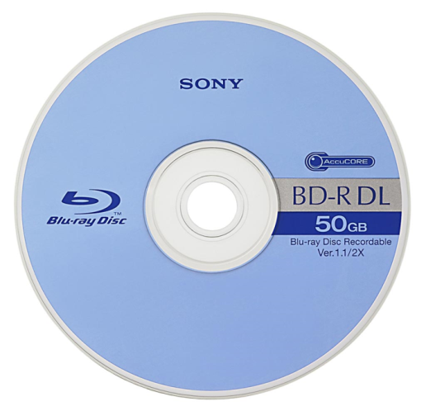
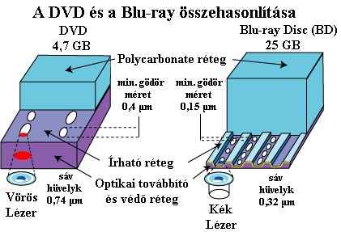
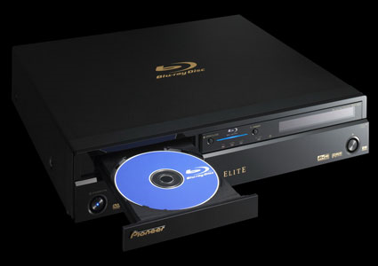
Optikai tárak
BD(Blue-ray Disc)
A hagyományos DVD lemezek továbbfejlesztett változata.
A BD esetében az írás és olvasás 405 nanométer hullámhosszú ibolya színű lézer fénnyel történik (innen ered az elnevezése is), így még nagyobb adatsűrűség érhető el, ami a tárolókapacitást a DVD 10-szeresére növeli.
A BD-t nagyfelbontású( HD-high definition) filmek tárolására, és azok Blue-ray lejátszókon való megtekintésére használják, de magas ára miatt még nem terjedt el széles körben.
(10)
(12)
Blue-ray lejátszó
(11)

Slide 9
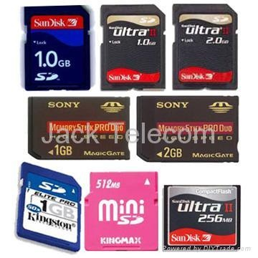
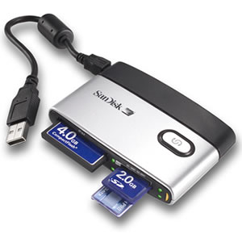
Elektronikus tárak
Memória kártya (Memory card)
A memória kártya egy négyszögletű, vékony műanyag tokba helyezett nyomtatott áramkör( flash memória).
Tárolókapacitása 128 MB-tól 32 GB-ig terjed.
Mobiltelefonokban, fényképezőgépekben és videokamerákban használják.
(13)
Többféle változata létezik:
- CompactFlash
- Secure Digital
- Memory Stick
- xD-Picture Card
MultiMediaCard
A számítógéphez való csatlakoztatásához kártyaolvasó szükséges.
(14)
Kártyaolvasó

Slide 10
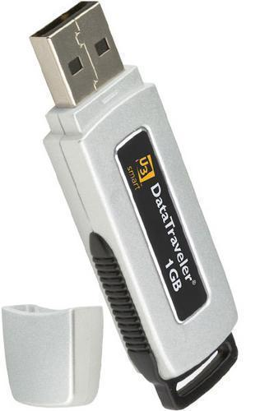
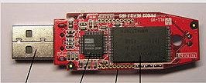
Elektronikus tárak
Pendrive (USB-flash-tároló, USB-kulcs)
A pendrive egy apró nyomtatott áramkört (flash memória) tartalmaz, a ráépített USB csatlakozóval, és egy kulcstartó nagyságú műanyag ,vagy fémtokba van helyezve. Tokozása a felhasználói igényektől függően változatos: van por‑ és cseppálló kivitele, valamint ütésálló kivitel is létezik.
Előnye, hogy a működtetéséhez nincs szükség külső energiaforrásra. Mozgó alkatrésze nincsen, ezért nagy adatátviteli sebességgel rendelkezik, és igen jól ellenáll a környezetbeli hatásoknak.
(15)
Hátránya, hogy csatlakozója megsérülhet, az adatcsere csak számítógéphez csatlakoztatva valósulhat meg.
Tárolókapacitása megjelenésének idején, 2000-ben, még csak 8 MB volt, de ma már létezik 256 GB-os pendrive is.
A pendrive legjellemzőbb felhasználási módja a számítógépek közti adathordozás.
(16)

Slide 11
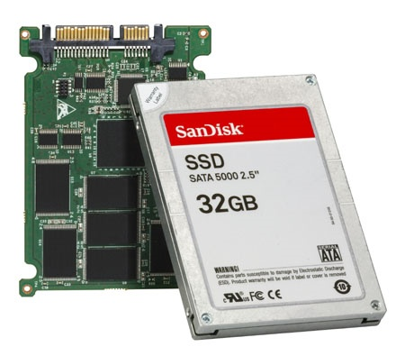
Elektronikus tárak
SSD (Solid State Disk - szilárdtest-meghajtó)
Kifejlesztésekor a merevlemezek hátrányainak kiküszöbölése volta cél (nagy méret és súly, a mechanika miatti sérülékenység, érzékenység a rázkódásra, az adatkezelés lassúsága, forgó alkatrészek).
Félvezetős memóriában őrzi a tárolt adatokat, és azt hosszú ideig megőrzi energia felhasználás nélkül.
Előnyei:az olvasási gyorsaság(nincs lemez, amit fel kell pörgetni, nincsenek olvasófejek, amiket pozícionálni kell)teljesen zajmentes, kis súlyú, és kis fogyasztású.
Hátrányai: drága ( egyelőre az ár/gigabájt értéke sokkal nagyobb a HDD-k nél), kapacitása (még nem éri utól a merevlemezekét), az írás lassúsága( lassabban írható mint a HDD).
Tárolókapacitása jelenleg maxium 250 GB körül van, és felhasználása főleg ipari és katonai téren jelentős.
(17)

Slide 12
Online háttértárak
Az online háttértárak internetes szolgáltatások, az adattárolásra alkalmazott helyek legolcsóbbika. A felhasználók bizonyos adatmennyiséget ingyenesen tárolhatnak az online tároló helyen, ezen felül havidíjat kell fizetni, ami havi 6-10 dollárba kerül, a szolgáltatótól függően.
Ismertebb online háttértárak:
Google Docs : itt szerkeszthetjük, és tárolhatjuk a dokumentumainkat
Dropbox : az egyik legismertebb online háttértároló, amely 2GB-ig ingyenes, ezenfelül havi 10 $-ért 50 GB-ig tárolhatunk rajta.
ASUS WebStorage: androidos mobiltelefonokról is elérhető szolgáltatás
- Rackspace: itt csak a felhasznált tárhelyért kell fizetni.
(18)

Slide 13
Források:
- http://www.technet.hu/hir/20100823/online_hattertarak_mennyi_az_annyi/
http://hu.wikipedia.org/wiki/H%C3%A1tt%C3%A9rt%C3%A1r
http://www.arcania.hu/Informatika/intro/hattertar.html
http://computerworld.hu/magnesszalagos-adattarolase-jovo.html
www.kariszoft.hu/hardver-4.ppt
http://ecdlweb.hu/index.php?title=H%C3%A1tt%C3%A9rt%C3%A1rak
http:// bednarik.ctif.hu/tananyag/os_elmelete.doc
http://bednarik.ctif.hu/tananyag/jegyzet2/50.html
www.inf.u-szeged.hu/.../Ujrairhato_optikai_adattarolok_Csakine.Bauko.Beata.doc
www.fszilvas.hu/info/alapismeret/hattertarak.doc
http://erettsegizz.com/informatika/hattertarak_informatika_tetelek/
http://hu.wikipedia.org/wiki/SSD

Slide 14
Képek forrásai:
(1) -http://www.warepin.com/wp-content/uploads/2010/11/computer-storage-device.jpg
(2)-http://upload.wikimedia.org/wikipedia/commons/thumb/8/83/Magtape1.jpg/205px-Magtape1.jpg
(3)-http://t2.gstatic.com/images?q=tbn:ANd9GcT8vEwf7Abe1sfDNDOejS0jlzmVC4AB8ayu2XfIJyQLiMe-ww-F6Q
(4)-http://t1.gstatic.com/images?q=tbn:ANd9GcRJopSaMNa9jRQxQMS3dipGoowtuOoaU5FQRzLm8m0Mgi64 qTiD
(5)-http://t0.gstatic.com/images?q=tbn:c9ZQkO1wAkXNcM:http://www.techshout.com/images/samsung-spinpoint-m7-hdd.jpg&t=1
(6)-http://www.freefoto.com/images/04/12/04_12_18---Compact-Disc_web.jpg?&amp%3Bk=Compact+Disc
(7)-http://visual.merriam-webster.com/images/communications/communications/sound-reproducing-system/compact-disc-reading.jpg
(8)-http://galeon.com/parponk/imagenes/cdrom.jpg
(9)-http://www.cdrnet.com.tw/link%20photos/philips%20media/philips%20media%20big%20size/media/PH%20dvd-r%2016x%20%20media%20ver%2005%20b.jpg
(10)-http://www.gamechannel.hu/pictures/hirblock/11milliobluraylemez_1.jpg
(11)-http://www.hoc.hu/upload/articles/404_Dvd_es_blu-ray_belsejenek_osszehasonlitasa.gif
(12)-http://www.hazi-mozi.hu/cfiles/604/Pioneer_elite_blu_ray_dp_hd1.jpg
(13)http://img.diytrade.com/cdimg/775439/7045493/0/1223213287/MMC_card_MiNI_card_SD_card_CF_card_Micro_SD_TF_memory_card.jpg
(14)-http://www.tallbergforum2005.org/wp-content/uploads/2010/08/flash_memory_card.jpg
(15)-http://eduverzum.educomm.hu/file.php/1/pendrive.jpg
(16)-http://upload.wikimedia.org/wikipedia/commons/thumb/e/e2/Usbkey_internals.jpg/300px-Usbkey_internals.jpg
(17)-http://www.3dnews.ru/_imgdata/img/2010/12/15/603696/sandisk_ssd.jpg
(18)-http://www.technet.hu/data/cikk/39/27/16/cikk_392716/4.jpg

